Slide 1
Présentation de la spécialité
Sciences économiques
et sociales (SES)

Slide 2
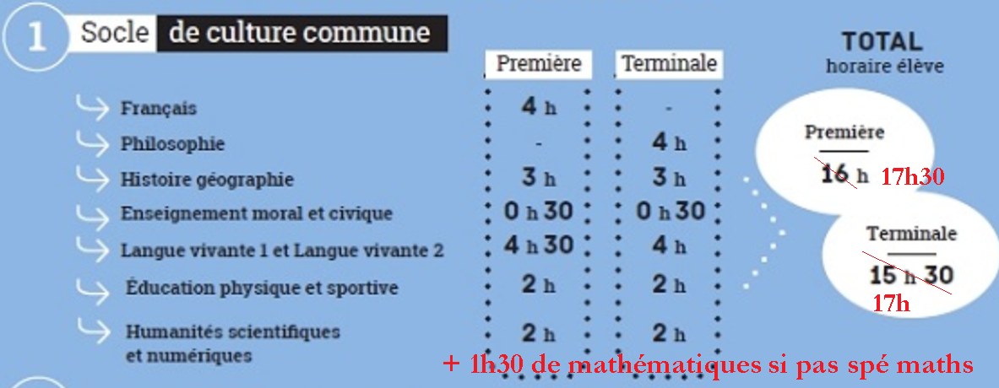
Les SES au lycée
• En Seconde les SES sont dans le tronc commun.
• En Première et Terminale, les SES sont un enseignement de
Spécialité et disparaissent du tronc commun.

Slide 3
1 - LES QUESTIONNEMENTS
EN SPECIALITES S.E.S.

Slide 4
Les questions étudiées
en SES en Première
EN ÉCONOMIE
• Comment les entreprises fonctionnent-elles ? Quelle est leur place dans l’économie et la société ? Quelles sont leurs stratégies pour conquérir des parts de marché ?
• Comment l’offre et la demande déterminent-elles les prix ? Quand les marchés sont-ils efficaces ? Quels sont les rôles de l’État face aux défaillances de la concurrence et des marchés ?

Slide 5
• Comment la monnaie est-elle créée ? Comment la quantité de monnaie en circulation influence-t-elle les prix et la production de richesses ? Comment fonctionnent les marchés financiers et quels sont leur poids par rapport aux banques dans le financement de l’économie ?
EN SOCIOLOGIE
• Comment les individus sont-ils construits par la société ?
Comment s’articulent ce qui est appris durant l’enfance et ce qui est acquis à l’âge adulte ?
Comment expliquer, par exemple, les différences de réussite scolaire entre groupes sociaux (hommes/femmes, milieux favorisés/modestes) et entre individus ?

Slide 6
• Comment la protection sociale française fonctionne-t-elle ?
• Pourquoi les normes sont-elles transgressées ? En quoi la surveillance et les rappels à l’ordre créent-ils un certain ordre social ? Comment la déviance est-elle produite ? Quels sont les enjeux autour des chiffres de la délinquance (crime/délit) ?
• Qu’est-ce qui cimente les individus entre eux et permet de faire tenir une société ? L’individualisme fragilise-t-il la société ? Comment le numérique reconfigure les liens sociaux ? La pauvreté et l’exclusion sont-elles croissantes dans nos sociétés ?

Slide 7
EN SCIENCE POLITIQUE
• Comment expliquer le goût, l’indifférence ou le dégoût pour la politique ? Pourquoi certains votent à droite, d’autres à gauche ou s’abstiennent aux élections ?
• Comment l’opinion publique a été construite au fil du temps ? Les sondages traduisent-ils cette opinion publique ? Sont-ils fiables ces sondages ? Comment transforment-ils la vie démocratique ?

Slide 8
Les questions étudiées
en SES en Terminale
EN ÉCONOMIE
• Quels sont les origines et les défis de la croissance du PIB ? La croissance continue des richesses est-elle compatible avec la préservation de l’environnement ? Comment l’Etat peut inciter à préserver les ressources naturelles et lutter contre le changement climatique ?
• Le libre-échange est-il préférable au protectionnisme ? Comment les firmes multinationales produisent-elles un seul bien dans plusieurs pays tel l’Iphone ?

Slide 9
• Comment expliquer le chômage ? Comment combattre le chômage ?
• Pourquoi les crises financières reviennent toujours ? Comment réguler les banques et les marchés financiers pour éviter que les crises ne se répètent ?
• Comment fonctionne le marché européen de la concurrence ? Quels sont les rôles de l’Etat et de la banque centrale pour réguler les prix et la production ?
EN SOCIOLOGIE
• Les classes sociales existent elles toujours aujourd’hui ? Comment les évolutions de la société remettent en cause les classes sociales ?
• Dans quelle mesure reproduit-on la position sociale de ses parents ? L’ascenseur social est-il en panne ?

Slide 10
• L’école évalue-t-elle réellement le mérite scolaire ? Comment expliquer la persistance des inégalités à l’école ?
• L’organisation du travail est-elle la même ajd qu’il y a un siècle ? Est-ce que l’emploi intègre-t-il toujours ajd ?
EN SCIENCE POLITIQUE
• Pourquoi s’engage-t-on en politique et dans des actions collectives ? Quelles sont les transformations de l’engagement politique depuis 1 siècle ?
• Toutes les inégalités sont-elles injustes ? Comment réduire des inégalités perçues comme injustes ?
• Comment l’environnement est devenu un problème public et politique ?

Slide 11
- LES COMPETENCES
TRAVAILLEES EN S.E.S.

Slide 12
Réfléchir
efficacement
Manipuler et interpréter des chiffres
Interroger des
évidences
Compétences travaillées
en SES
Mémoriser des notions et des mécanismes
Développer son
esprit critique
Raisonner à partir de
connaissances scientifiques

Slide 13
3 - LES ETUDES SUPERIEURES
APRES LA SPECIALITE S.E.S.

Slide 14
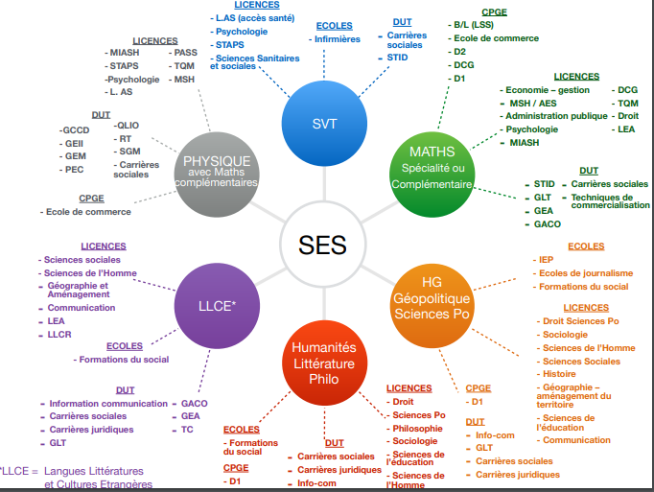

Slide 15
AES : Administration Economique et Sociale
BL : classe préparatoire Sciences/Lettres (Maths, SES, lettres)
BUT : Bachelor Universitaire de Technologie
CPGE Classes préparatoires aux Grandes Ecoles
D1 : mène à l’ENS droit, économie, management
D2 mène à l’ENS économie, gestion
DCG Diplôme de Comptabilité et Gestion
DUT : Diplôme Universitaire Technologique
(diplôme délivré par les IUT)
ENS : Ecole Normale Supérieure
GACO : DUT GACO (Gestion Administrative et Commerciale des Organisations)
GEA : Gestion des Administrations et des Entreprises (IUT)
GLT : BUT Gestion Logistique et Transport
GCCD : BUT Génie Civil - Construction Durable (GCCD)
GEII : DUT Génie électrique et informatique industrielle
IEP : Institut d’Etudes Politiques (IEP)
IUT Institut Universitaire Technologique
LAS : études de santé
LEA Langues Etrangères Appliquées
LLCR langues, littératures, civilisations étrangères et régionales
MIASH Mathématiques et informatiques appliquées aux sciences humaines et sociales
MSH : Gestion Management des Sciences Humaines
PASS : études de santé
QLIO : DUT Qualité, logistique industrielle et organisation
RT : DUT Réseaux et télécommunications
SGM : BUT science et génie des matériaux
STAPS : sciences et techniques des activités physiques et sportives
STID DUT Statistique et informatique décisionnelle
TC DUT Techniques de commercialisation
TQM : Techniques Quantitatives et Management

Slide 16
- CHIFFRES DES ANNEES
PRECEDENTES

Slide 17
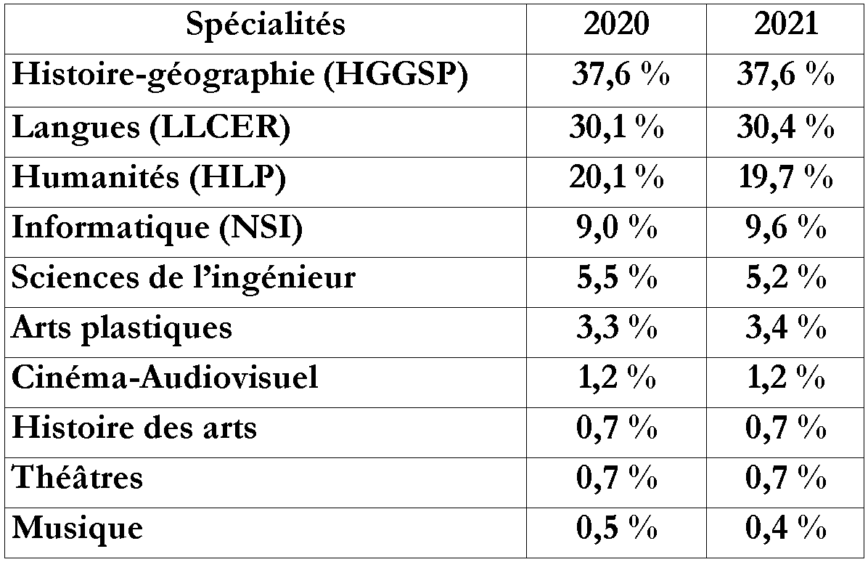
Bilan des spécialités choisies par les élèves
de seconde les années passées :
A la rentrée 2021, 44,7% des élèves de 1ère (en France) ont choisi la spécialité SES, ils et elles étaient 44% en 2020

Slide 18
Répartition des vœux de formation post-bac
selon la doublette de Terminale en 2021 en France

